Slide 1
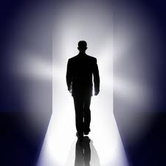
Jedinstveni smo i upućeni na druge

Slide 2
Svaki je čovjek jedinstvena osoba:
muškarac ili žena
star ili mlad
zdrav ili bolestan
bijele, žute ili crne puti
Ti si jedan, jedinstven i različit od svih. A opet svi smo ljudi.

Slide 3
ZADATAK:
Koristeći se maštom i fotografijama, pokušaj se uživjeti u likove ljudi i napiši osobne podatke o svakome.
Ime i prezime:
Starost (koliko ima godina):
Država rođenja:
Zanimanje:
Obiteljsko stanje (ne/oženjen, ne/udana, dijete, udovac/ica, ima dijete/djecu-koliko…)

Slide 5
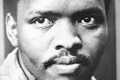

Slide 6
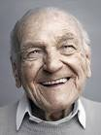

Slide 7
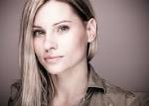

Slide 8
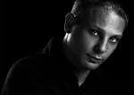

Slide 9
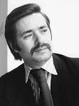

Slide 10
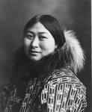

Slide 11
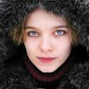

Slide 13
